Slide 1
第 五 章
异 常

Slide 2
回顾
方法覆盖是指在基类和派生类中存在同原型的方法，方法覆盖和方法重载有本质上的区别；
可以使用基类的引用指向子类的实例，但反之却不可以；
使用abstract关键字声明抽象方法和抽象类；
使用interface关键字声明接口，使用implements关键字实现接口；
final关键字有三种用途；
类与类之间的关系：“是”关系和“有”关系。

Slide 3
本章相关词汇（蓝色为关键字）
单 词 | 说 明
try | 监视，考验，审问
catch | 捕捉，捕获
finally | 最后，终于，不可更改地
throw | 抛出，扔
throws | 抛出，扔
exception | 异常
error | 错误

Slide 4
本章目标
理解异常的概念
运用try块、catch块和finally块处理异常
Java中异常类的继承体系结构
运用多重catch块处理异常
运用嵌套try/catch块处理异常
运用关键字throw和throws处理异常
用户自定义异常

Slide 5
什么是异常？
程序中出现的错误被称为异常；
异常可分为两大类：编译时异常和运行时异常；
编译时异常一般是指语法错误，可以通过编译器的提示加以修正，这里我们不予讨论；
运行时异常包括：
  运行错误：如数组下标越界，除数为0等；
  逻辑错误：如年龄超过200岁等。

Slide 6
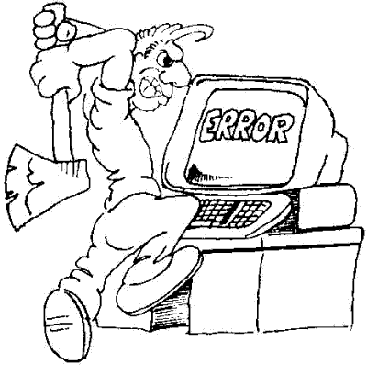
产生异常的原因
产生异常的原因多种多样，大致有：
  系统资源不可用：如内存分配失败，文件打开失败，数据源连接失败等等；
  程序控制不当：如被零除，负数开方，数组下标越界等等。

Slide 7
产生异常后的反应
当异常发生时，程序一般会作出如下反应：
  发生异常的部分产生系统定义的错误信息；
  程序意外终止，并将控制权返回操作系统；
  程序中所有已分配资源的状态保持不变，这样将会导致资源泄漏。
那么我们就必须对有可能产生的异常进行处理。

Slide 8
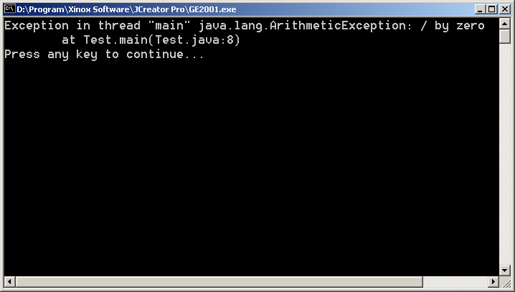
产生异常后的反应（示例）
public class ExceptionDemo {
public static void main(String[] args) {
int a = 10, b = 0, c;
//这里的除数为0，将会产生异常
c = a / b;
System.out.println(c);
}
}

Slide 9


try块和catch块
try块：一般用来监视有可能产生异常的代码部分；
catch块：当异常产生后，catch块捕捉异常，并在其中对异常进行处理。

Slide 10
try/catch块的一般形式
……
try
{
…… //监视有可能发生异常的代码段
}
catch (异常类型) //捕获发生的异常
{
…… //对异常进行处理
}
……

Slide 11
Java中的异常类
异 常 | 说 明
Exception | 异常层次结构的根类
RuntimeException | 许多java.lang异常的基类
ArithmeticException | 算术异常，如：除数为0
IllegalArgumentException | 方法接收到非法参数
ArrayIndexOutOfBoundsException | 数组下标越界
NullPointerException | 访问空引用
ClassNotFoundException | 不能加载所需的类
NumberFormatException | 字符串转换数字失败
IOException | I/O异常的根类
FileNotFoundException | 找不到文件
EOFException | 文件结束

Slide 12
try/catch块示例
public class ExceptionDemo
{
public static void main(String[] args)
{
int a = 10, b = 0, c;
try //监视有可能出现异常的代码段
{
c = a / b;
System.out.println(c);
}
catch (ArithmeticException ae) //如果出现异常，将被捕获
{
System.out.println("除数为0。");
}
System.out.println("程序结束。");
}
}

Slide 13
finally块
无论try/catch块中发生了什么，finally块都一定会执行；
当异常发生时，程序可能会意外中断，有些被占用的资源就得不到清理。finally块可以确保执行所有的清理工作；
无论是否发生异常，finally块都将执行；
finally块是可选的，可视具体情况决定是否添加；
finally块必须和try块一起使用，不能单独存在。

Slide 14
try/catch/finally块示例
public class ExceptionDemo {
public static void main(String[] args) {
int a = 10, b = 0, c;
try {
c = a / b;
System.out.println(c);
}
catch (ArithmeticException ae) {
System.out.println("除数为0。");
}
//不论是否发生异常，finally块中的语句都会执行
finally {
System.out.println("finally块中的语句。");
}
System.out.println("程序结束。");
}
}

Slide 15

try/catch/finally执行流程
try 块
发生异常
catch 块
无异常
finally 块

Slide 16
try/catch/finally应用模型
try
{
…… //连接到数据库的代码，有可能发生异常
…… //对数据库进行操作的代码，有可能发生异常
}
catch (SQLException sqle) //捕获数据库异常
{
…… //对捕获的异常进行处理
}
finally
{
…… //在finally块中执行关闭数据库的操作
}

Slide 17
异常类体系结构图
Object
Throwable
Error
Exception
AWTError
SQLException
RuntimeException
ThreadDeath
IOException
……
……
ArithmeticException
NullPointerException
NumberFormatException
……

Slide 18
异常类体系结构说明
Throwable有两个直接子类，它们是：
  Error类：Error类的异常通常为内部错误，因此在正常情况下并不期望用户程序捕获它们；
  Exception类：绝大部分用户程序应当捕获的异常类的根类；
一些常用的异常类都直接或间接派生自Exception类，因此我们可以认为绝大部分的异常都属于Exception。

Slide 19
异常类中的常用方法
方法原型 | 说 明
String getMessage() | 在Exception类中定义的方法，被继承到所有的异常类中，用于获得与异常相关的描述信息。
void printStackTrace() | 在Exception类中定义的方法，用于在控制台上显示有关异常的信息，不但有异常的原因，还涉及产生异常的代码行。

Slide 20
多重catch块
有时候，在try块中的代码段将有可能产生多种不同类型的异常，而我们又需要针对不同的异常类型进行不同的处理方式，那么我们就可以使用多重catch块，来分别捕获不同类型的异常。

Slide 21
多重catch块示例
public class ExceptionDemo {
public static void main(String[] args) {
int a, b, c;
try {
//从命令行参数获得用户输入的数字
a = Integer.parseInt(args[0]);
b = Integer.parseInt(args[1]);
c = a / b;
System.out.println(c);
}
catch (ArrayIndexOutOfBoundsException aioobe) { //捕捉数组下标越界异常
System.out.println("您没有指定命令行参数。");
}
catch (NumberFormatException nfe) { //捕捉字符串到数字转换异常
System.out.println("您输入的不是数字。");
}
catch (ArithmeticException ae) { //捕捉算术（除数为0）异常
System.out.println("除数为0。");
}
catch (Exception e) { //捕捉其它不可预测的异常
System.out.println(e.getMessage());
}
System.out.println("程序结束。");
}
}

Slide 22
多重catch块的注意事项
虽然多重catch块可以同时监视多个不同类型的异常，但是try块中一旦有某个异常产生，程序就会跳转到与之异常类型最匹配的catch块中执行，然后执行finally块（如果有finally块的话）或之后的语句；
也就是说，多重catch块只会捕捉到最先产生的异常，而不是把所有的异常全部捕捉完；
即：不论有多少个catch块，最多只会执行其中的一个；
请注意catch块的书写顺序：类层次越低的越往上写，越高的越往下写。

Slide 23
多重catch块书写顺序示例
public class ExceptionDemo {
public static void main(String[] args) {
int a, b, c;
try {
a = Integer.parseInt(args[0]);
b = Integer.parseInt(args[1]);
c = a / b;
System.out.println(c);
}
//由于Exception类的层次最高，以下的所有异常类型都是其子类，这样写将会报错
catch (Exception e) { //捕捉其它不可预测的异常
System.out.println(e.getMessage());
}
catch (ArrayIndexOutOfBoundsException aioobe) { //捕捉数组下标越界异常
System.out.println("您没有指定命令行参数。");
}
catch (NumberFormatException nfe) { //捕捉字符串到数字转换异常
System.out.println("您输入的不是数字。");
}
catch (ArithmeticException ae) { //捕捉算术（除数为0）异常
System.out.println("除数为0。");
}
System.out.println("程序结束。");
}
}

Slide 24
嵌套try/catch块
有时候，整个语句块可以产生异常，而其中的某个部分又可能产生另外的异常，而我们需要分别进行处理；
这样，就可以通过嵌套try/catch块来完成；
嵌套try/catch块就是在一个try/catch块中包含有另外的try/catch块。

Slide 25
嵌套try/catch块示例
public class ExceptionDemo
{
public static void main(String[] args)
{
/*外层try/catch块*/
try
{
System.out.println("传递的参数是：" + args[0]);
/*嵌套try/catch块*/
try
{
int num = Integer.parseInt(args[0]);
System.out.println(num + "的平方是" + (num * num));
}
catch (NumberFormatException nfe)
{
System.out.println("您输入的不是数字。");
}
}
catch (ArrayIndexOutOfBoundsException aioobe)
{
System.out.println("您没有输入命令行参数。");
}
}
}

Slide 26
throw关键字
throw语句用于手工抛出异常；
执行流程将在throw语句后立即停止，转而寻找与之类型相匹配的catch块；
throw语句的语法是：
throw (异常类型的实例);

Slide 27
throw语句示例
public class ThrowDemo
{
public static void main(String[] args)
{
try
{
int age = Integer.parseInt(args[0]);
if (age < 0 || age > 100)
{
//创建一个异常实例，并将其手工抛出
throw (new Exception("您输入的年龄无效。"));
}
System.out.println("您的年龄是：" + age + "岁。");
}
catch (Exception e) //捕捉异常
{
//打印出异常信息
System.out.println(e.getMessage());
}
}
}

Slide 28
用户自定义异常
Exception类和其子类都是系统内置的异常，这些异常不一定总能捕获程序中发生的所有异常；
有时候，我们可能要创建用户自定义的异常类；
用户自定义异常类应该是Exception类的子类；
类似于：
class MyException extends Exception
{
……
}

Slide 29
自定义异常示例
class AgeException extends Exception { //用户自定义年龄异常类
public AgeException() { //构造方法
super("年龄无效。");
}
}
public class Test {
public static void main(String[] args) {
try {
int age = Integer.parseInt(args[0]);
if (age < 0 || age > 100) {
throw (new AgeException()); //抛出自定义异常类实例
}
System.out.println("您的年龄是：" + age + "岁。");
}
catch (AgeException ae) { //捕捉自定义异常类型
System.out.println(ae.getMessage()); //打印异常信息
}
}
}

Slide 30
throws关键字
如果某个函数中的代码有可能引发异常，可以使用try/catch块进行处理，这种处理方式成为“内部处理”；
如果不方便在函数内部进行处理，也可以将异常往函数外部传递，这就要使用到关键字throws；
throws用于将函数内部产生的异常抛给主调函数；
一般语法：
返回值类型 函数名(参数列表) throws 异常类型
{
……
}

Slide 31
throws关键字示例
public class Student //定义学生类
{
private String mName; //姓名
private int mAge; //年龄
…… //其它方法，代码略
/*为姓名赋值的方法*/
public void setName(String name) { mName = name; }
/*为年龄赋值的方法，该方法有可能抛出异常*/
public void setAge(int age) throws AgeException
{
if (age < 0 || age > 100)
{
throw (new AgeException());
}
mAge = age;
}
…… //其它方法，代码略
}

Slide 32
调用带有throws的函数1
当调用带有throws关键字的函数时，则必须放在try/catch块中进行监控，否则编译器将会报错；
public class ThrowsTest {
public static void main(String[] args) {
Student std = new Student();
try {
std.setName("zhangsan");
std.setAge(24); //该方法必须放在try/catch块中
std.display();
}
catch (AgeException ae) {
System.out.println(ae.getMessage());
}
}
}

Slide 33
调用带有throws的函数2
同样地，如果不便进行监控处理，也可以继续使用throws往外抛出异常，但不太推荐此种做法。
public class ThrowsTest
{
public static void main(String[] args) throws AgeException
{
Student std = new Student();
std.setName("zhangsan");
std.setAge(180); //对该函数不进行监控，只是将异常继续往外抛
std.display();
}
}

Slide 34
总结
异常是运行时产生的错误；
可以使用try/catch/finally块，配合使用来处理异常；
如有多种类型的异常要进行处理，可以使用多重catch块；
要手动发生异常，使用throw关键字；
任何抛到函数外部的异常，都必须使用throws关键字指定其异常类型；
请注意throw和throws的区别；
自定义异常类一般继承于Exception类；
Exception类是绝大部分异常类的父类，在异常类型不明的情况下，可以都认为是Exception。

Slide 35
断言（assert）
断言一般用于程序不准备通过捕获异常来处理的错误
  assert expression1;
  assert expression1:expression2;
  如果expression1为true，则不抛出错误，程序正常运行，expression2也不会执行。
  如果expression1为false，则抛出异常，程序中断跳出，expression2执行。
  注意：运行断言代码时要开启VM arguments加入-ea

